Slide 1




Slide 2

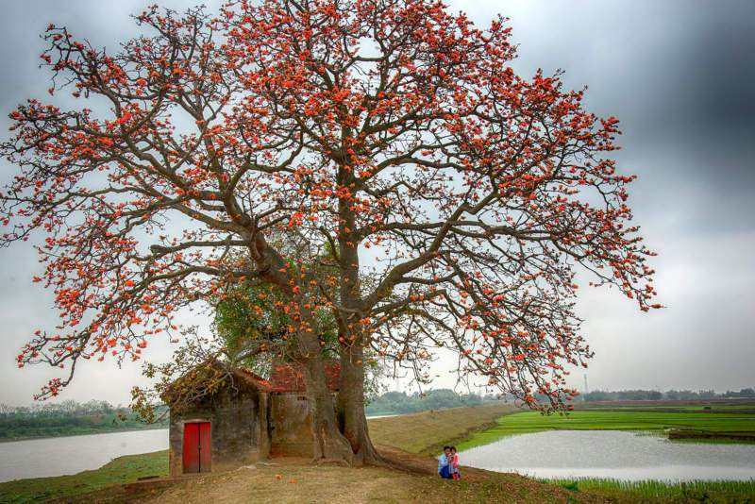
Cây gì to lớn
Thường mọc ven đê
Tháng ba đầu hè
Nở hoa rực đỏ
Khi quả chín vỡ
Bông bay khắp vùng
Rung rinh lá cành
Bông bay lả tả.
Cây gạo

Slide 3


Thứ … ngày … tháng … năm …

Slide 4


Slide 5



Đọc đoạn văn dưới đây và trả lời câu hỏi.
Từ xa nhìn lại, cây gạo sừng sững như một tháp đèn khổng lồ. Hàng ngàn bông hoa là hàng ngàn ngọn lửa hồng tươi. Hàng ngàn búp nõn là hàng ngàn ánh nến trong xanh.
a. Những sự vật nào được so sánh với nhau?
b. Chúng được so sánh với nhau ở đặc điểm gì?
c. Theo em, câu văn chứa hình ảnh so sánh có gì hay?

Slide 6

Trong đoạn văn, những sự vật được so sánh với nhau là:
Từ xa nhìn lại, cây gạo sừng sững như một tháp đèn khổng lồ. Hàng ngàn bông hoa là hàng ngàn ngọn lửa hồng tươi. Hàng ngàn búp nõn là hàng ngàn ánh nến trong xanh.
Cây gạo – tháp đèn
Bông hoa – ngọn lửa
Búp nõn – ánh nến

Slide 7
Chúng được so sánh với nhau ở đặc điểm
Từ xa nhìn lại, cây gạo sừng sững như một tháp đèn khổng lồ. Hàng ngàn bông hoa là hàng ngàn ngọn lửa hồng tươi. Hàng ngàn búp nõn là hàng ngàn ánh nến trong xanh.
Cây gạo – tháp đèn: so sánh hình dạng
Bông hoa – ngọn lửa: So sánh về màu sắc
Búp nõn – ánh nến: So sánh về hình dạng lẫn màu sắc.

Slide 8
Ghi kết quả bài tập 1 vào vở theo mẫu sau:
Sự vật 1 | Từ so sánh | Sự vật 2
cây gạo | như | tháp đèn khổng lồ

Slide 9
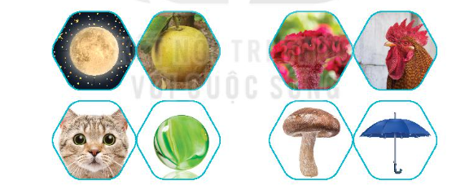
3. Quan sát tranh, tìm những sự vật có đặc điểm giống nhau (hình dạng, màu sắc,…). Đặt câu so sánh các sự vật đó với nhau.
M: Mắt mèo tròn như hòn bi ve.

Slide 10

4. Cùng bạn hỏi – đáp về địa điểm diễn ra các sự việc trong đoạn văn sau:
Trên vòm cây, lũ chim sẻ đang trò chuyện ríu rít. Dưới đất, đám lá khô cuống cuồng chạy, va vào nhau sột soạt. Trước hiên nhà, tấm mành che đung đưa, lách cách. Trong nhà, em bé chợt giật mình tỉnh giấc. “Suỵt, im nào!” – Ngọn gió thầm nhắc. Và bỗng dưng tất cả dừng lại thật.
(Ngọc Minh)

Slide 11
Lũ chim sẻ đang trò chuyện trên vòm cây.
Lũ chim sẻ đang trò chuyện ở đâu?

Slide 12

Khi hỏi địa điểm diễn ra sự việc chúng ta phải sử dụng cụm từ Ở đâu? ở đầu hoặc cuối câu. Khi trả lời câu hỏi Ở đâu? chúng ta phải sử dụng từ ngữ chỉ địa điểm.

Slide 13


Slide 14
Em đã học
Nhận diện và nêu được tác dụng của biện pháp so sánh
Biết đặt câu có sử dụng biện pháp so sánh
Biết cách đặt câu hỏi ở đâu? để hỏi về địa điểm diễn ra sự việc

Slide 15




